Slide 1

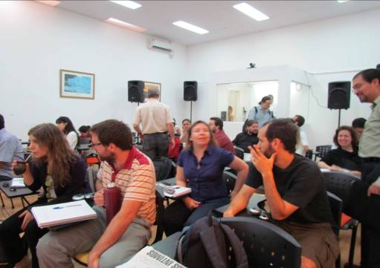
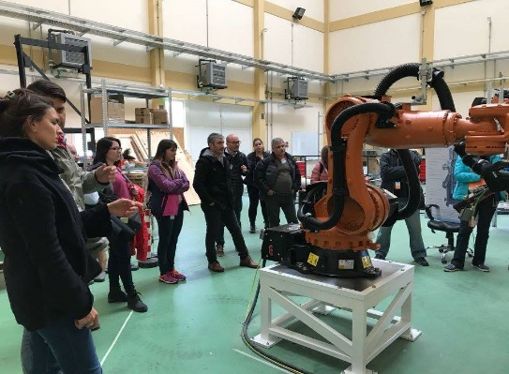
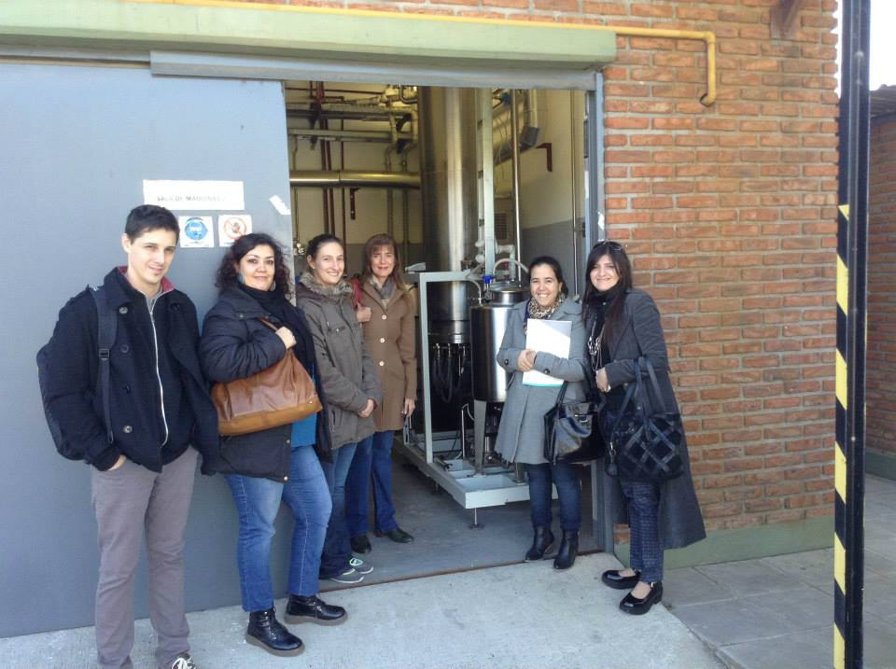
ESPECIALIZACIÓN EN GESTIÓN DE LA
TECNOLOGÍA Y LA INNOVACIÓN
Acreditada por Resolución CONEAU Nº 281/15 – Categoría B.
Año 2019

Slide 2
ESPECIALIZACIÓN EN GESTIÓN DE LA TECNOLOGÍA Y LA INNOVACIÓN.
Acreditada por Resolución CONEAU Nº 281/15 – Categoría B.
Contribuir a la formación de nuevos actores dinamizadores de la innovación tecnológica y el desarrollo económico y social
Promover la formación de gerentes, profesionales y vinculadores tecnológicos que potencien las capacidades de innovación y de desarrollo tecnológico tanto en las empresas como en las instituciones científico-tecnológicas, cámaras empresarias y organizaciones de desarrollo local.
Formar perfiles profesionales que posibiliten y creen nexos reales entre el sector académico y el sector productivo, actuando como detectores de demandas, facilitadores de oportunidades tecnológicas, promotores de procesos de innovación empresarial, traductores de soluciones para el sector socio-productivo y creadores de empresas de base tecnológica e innovadoras.
OBJETIVOS

Slide 3
ESPECIALIZACIÓN EN GESTIÓN DE LA TECNOLOGÍA Y LA INNOVACIÓN.
Acreditada por Resolución CONEAU Nº 281/15 – Categoría B.
DISEÑO CURRICULAR
DINÁMICAS DE
INNOVACIÓN
ECONOMÍA DE LA
INNOVACIÓN Y EL
CONOCIMIENTO
ESTRATEGIAS Y
ÁMBITOS DE
INNOVACIÓN
GESTIÓN DE LA
INNOVACIÓN Y LA
TECNOLOGÍA
ORGANIZACIÓN Y
SISTEMAS EMPRESARIALES
HERRAMIENTAS Y MECANISMOS
DE FINANCIACIÓN
DE LA INNOVACIÓN
TALLER DE
TRABAJO FINAL
INTEGRADOR
ESTRATEGIA EMPRESARIAL
Y NEGOCIOS
TECNOLÓGICOS
PROPIEDAD INTELECTUAL
Y GESTIÓN DE LA
CALIDAD
TALLER DE PRÁCTICAS
PROFESIONALES
TICs Y
PRODUCTIVIDAD
ESTRATEGIAS DE
COMERCIALIZACIÓN Y
EXPORTACIÓN PARA PYMES
ESCENARIOS ACTUALES
Y FUTUROS DE LA
INNOVACIÓN TECNOLÓGICA
POLÍTICAS DE CIENCIA,
TECNOLOGÍA Y
DINÁMICAS DE INNOVACIÓN
TECNOLOGÍAS PARA LA
INCLUSIÓN Y EL
DESARROLLO SOCIAL

Slide 4
ESPECIALIZACIÓN EN GESTIÓN DE LA TECNOLOGÍA Y LA INNOVACIÓN.
Acreditada por Resolución CONEAU Nº 281/15 – Categoría B.
DESTINATARIOS
Profesionales vinculados al ámbito empresarial y gubernamental tales como gerentes de desarrollo, gerentes de proyectos, emprendedores, empresarios, representantes de cámaras empresariales, directores y profesionales de UVTs, profesionales de empresas PYMES;
Funcionarios nacionales, provinciales y municipales a cargo del diseño e implementación de políticas orientadas al desarrollo de la innovación productiva, a cargo de unidades de vinculación tecnológica;
Gerentes y promotores de polos y parques tecnológicos e industriales e incubadoras de empresas;
Ingenieros, tecnólogos (experiencias de producción e implementación de dispositivos y sistemas tecnológicos, desarrollo local, producción con fines sociales, diseño de planes de intervención, etc.) e investigadores ligados a áreas de gestión en I+D;
Emprendedores y empresarios innovadores que deseen crear una nueva empresa, unidad de negocios o desarrollar nuevos negocios basados en la tecnología y la innovación;
Académicos de formaciones disciplinarias diversas (ciencias sociales, económicas, exactas y naturales, ingenierías);
Activadores de organizaciones no gubernamentales (formuladores de estrategias de innovación tecnológica, coordinación de actividades locales de ciencia y tecnología, articulación de iniciativas, entre otras).

Slide 5
ESPECIALIZACIÓN EN GESTIÓN DE LA TECNOLOGÍA Y LA INNOVACIÓN.
Acreditada por Resolución CONEAU Nº 281/15 – Categoría B.
Contribuir a la formación de nuevos actores dinamizadores de la innovación tecnológica y el desarrollo económico y social …
PERF
I
L
DEL
GRADUADO
El graduado contará con conocimientos y competencias:
En aspectos teóricos y prácticos, relacionados con la gestión de la innovación tecnológica;
En la promoción y creación de empresas innovadoras de base tecnológica (EIBT);
En el desarrollo y transferencia de conocimientos desde el sector académico-científico-tecnológico al sector productivo local o regional;
En el manejo de herramientas y metodologías para liderar proyectos de I+D+i y para insertarse en el sector productivo de bienes y servicios;
Para funcionar como consultores de actividades vinculadas a la investigación, desarrollo y la innovación tecnológica y productiva.

Slide 6
Especialización en Gestión de la Tecnología y la Innovación – 2019
Inicio:
Agosto 2019
Duración:
3 cuatrimestres
Modalidad:
Encuentros mensuales
Jueves, viernes y sábados de 9 a 18 hs.
(1 hora de almuerzo libre)
Arancel:
Año 2019: 1 matrícula de $ 2.200 y 5 cuotas de $ 2200 de agosto a diciembre. Para el segundo año, se prevé una variación de la cuota a confirmar. Consultar por pago adelantado y becas.
Sede:
Diagonal Norte 832, 7º Piso – Ciudad Autónoma de Buenos Aires
Informes:
ceid@unsam.edu.ar - 54 11 4580-7250 int. 126
Att.: Mg. María Fernanda Rodella / Lic. Débora Treyer
Pre- Inscripción On Line:
Desde 2/05/2019 en la web de UNSAM http://unsam.edu.ar/alumnos/cpu.asp

